Slide 1
SISTEMA DE GESTÃO AMBIENTAL
NBR ISO 14001 SISTEMA DE GESTÃO AMBIENTAL

Slide 2
O que é ISO?
ISO é uma organização internacional com sede em Genebra, que significa: “International Organization for Standardization”.
A escolha do nome vem do grego iso e isto foi feito em função do objetivo da entidade que é a padronização.

Slide 3
Apresentando o Sistema de gestão Ambiental - SGA
O SGA estabelece o comportamento organizacional/procedimental da instituição, com o intuito de otimizar seu desempenho ambiental.
O SGA ambiental é compatível com o Sistema de Gestão da Qualidade de modo que ambos caminham juntos.

Slide 4
Certificar para que?
Rigidez das legislações, normas e regulamentos relativos ao meio ambiente;
Um apelo pedagógico intenso;
“O tratamento correto das questões ambientais é visto como uma grande vantagem competitiva.”

Slide 5
Evolução do Sistema de Gestão Ambiental
1990 – adoção da “Atuação Responsável” pela ABIQUIM;
1993 – Criação do CB-38, Comitê Brasileiro de Normalização Ambiental da ABNT (representante oficial do Brasil junto à ISO);
1995 – Certificação do primeiro SGA no Brasil;
1996 – Emissão da ISO e da NBR ISO (a versão atual é de 2004).

Slide 6
Normas de Gestão Ambiental da série ISO 14000
NBR ISO – Sistema de Gestão Ambiental – Especificação e diretrizes para uso;
NBR ISO – Sistema de Gestão Ambiental – Diretrizes gerais sobre princípios, sistemas e técnicas de apoio;
NBR ISO – Diretrizes sobre auditorias em sistemas de gestão da qualidade e/ou ambiental – Procedimentos de auditoria.

Slide 7
Sistema de Gestão Ambiental SGA
A ISO determina elementos para um Sistema de Gestão Ambiental eficaz, conciliando a “proteção ambiental” com as necessidades sócio-econômicas da população e da Empresa;
Prevenção, planejamento, estabelecimentos de critérios, coordenação e integração das partes, melhoria contínua e atendimento a legislação.

Slide 8
A ISO 14001 Determina:
Identificar a legislação aplicável aos aspectos ambientais;
No mínimo, satisfazer a legislação e outros requisitos subscritos.
Abrange:
Atividades produtos e serviços existentes ou propostos, ou que a organização possa exercer influência;
Situações comuns e incomuns de operação, e também incidentes, acidentes e situações potencias de emergência

Slide 9
Definições:
Aspecto Ambiental: Elemento das atividades, produtos ou serviços de uma organização, que pode interagir com o meio ambiente;
Impacto Ambiental: Qualquer modificação do meio ambiente, adversa ou benéfica que resulte, no todo ou em parte, das atividades, produtos ou serviços de uma organização.

Slide 10
Definições:
Meio Ambiente: Circunvizinhança em que uma organização opera, incluindo ar, água, solo, recursos naturais, flora, fauna e ser humano;
Política Ambiental: São as diretrizes da empresa, uma “declaração da organização”.

Slide 11
Definições:
Desempenho Ambiental: Medida de quão bem uma organização está se saindo em relação ao cuidado com o ambiente, particularmente em relação à diminuição de seu impacto ambiental global. Na área de certificação, termo utilizado para caracterizar os resultados mensuráveis do sistema de gestão ambiental relacionados ao controle dos aspectos ambientais de uma organização, com base na sua política ambiental e metas ambientais.

Slide 12
Gestão de Resíduos Sólidos

Slide 13
INTRODUÇÃO
A Política Nacional de Resíduos Sólidos – Lei n 0. 12.305/10, apresenta importantes instrumentos para o enfrentamento dos desafios ambientais provenientes do manejo incorreto dos resíduos sólidos.

Slide 14
Considera que no gerenciamento de resíduos sólidos deve ser observada a seguinte ordem de prioridade:
não geração, redução, reutilização, reciclagem, tratamento dos resíduos sólidos e disposição final ambientalmente adequada dos rejeitos – buscando um consumo consciente e sustentável dos recursos naturais, e atribuindo a todos a responsabilidade pelos resíduos gerados.

Slide 15
Traz como instrumentos da PNRS, dentre outros:
os planos de resíduos sólidos;
os inventários e o sistema declaratório anual de resíduos sólidos;
a coleta seletiva, os sistemas de logística reversa e outras ferramentas relacionadas à implementação da responsabilidade compartilhada pelo ciclo de vida dos produtos;
o incentivo à criação e ao desenvolvimento de cooperativas ou de outras formas de associação de catadores de materiais reutilizáveis e recicláveis;
a pesquisa científica e tecnológica;
a educação ambiental.

Slide 16
LEI 12.305/2010-PNRS
A partir da Política Nacional de Resíduos Sólidos – PNRS, todos são responsáveis pela destinação adequada dos resíduos gerados: o gerador, o setor público e o setor privado. Esse processo é chamado de responsabilidade compartilhada – orientada pelo retorno dos materiais e embalagens recicláveis ao ciclo produtivo.

Slide 17
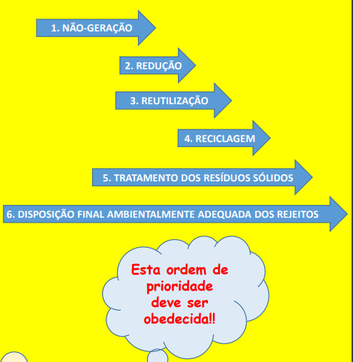
Principais Diretrizes da lei nº 12.305/2010 – Política Nacional de Resíduos Sólidos – PNRS:

Slide 18
Classificação dos Resíduos Sólidos A PRNS – Lei nº 12.305/2010 classifica os resíduos quanto à origem e periculosidade da seguinte forma:

Slide 19
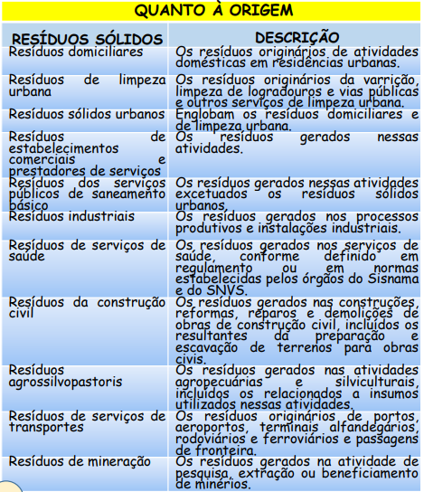

Slide 20
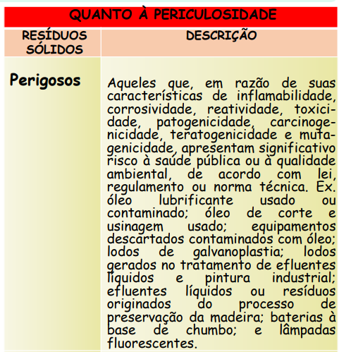
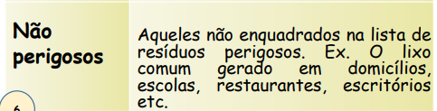

Slide 21


Slide 22
Existe diferença entre lixo, resíduo e rejeito. No dicionário encontra-se lixo como “qualquer material sem valor ou utilidade, ou detrito oriundo de trabalhos domésticos, industriais etc. que se joga fora”. Mas, no campo técnico, a palavra lixo não é usada; pois, uma grande parte do que sobrou do pós-consumo pode ser reaproveitada ou reciclada de alguma forma.

Slide 23
Resíduo – É tudo aquilo resultante das atividades humanas que, após a devida separação, pode ser reutilizado ou reciclado.

Slide 24
Rejeito – É o resíduo que sobra quando todas as possibilidades de reaproveitamento ou reciclagem já tiverem sido esgotadas e não houver solução final para o material ou parte dele tendo, portanto, como únicas destinações o aterro sanitário ou a incineração.

Slide 25
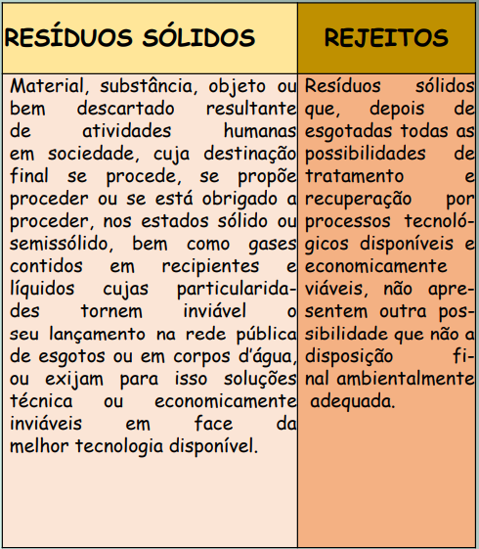

Slide 26


Slide 27
Tratamento de Resíduos Sólidos Industriais

Slide 28
TRATAMENTO - Consiste na aplicação de método, técnica ou processo que modifique as características dos riscos inerentes aos resíduos, reduzindo ou eliminando o risco de contaminação, de acidentes ocupacionais ou de dano ao meio ambiente. O tratamento pode ser aplicado no próprio estabelecimento gerador ou em outro estabelecimento, observadas, nestes casos, as condições de segurança para o transporte entre o estabelecimento gerador e o local do tratamento. Os sistemas para tratamento de resíduos de serviços de saúde devem ser objeto de licenciamento ambiental, de acordo com a Resolução CONAMA nº. 237/1997 e são passíveis de fiscalização e de controle pelos órgãos de vigilância sanitária e de meio ambiente.

Slide 29
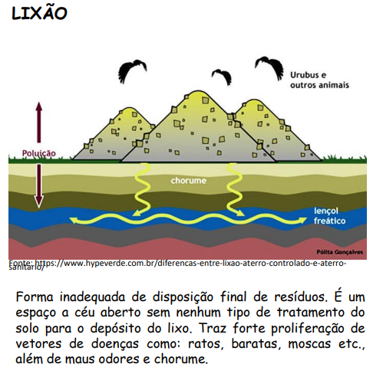
QUAL A DESTINAÇÃO DOS RESÍDUOS?

Slide 30
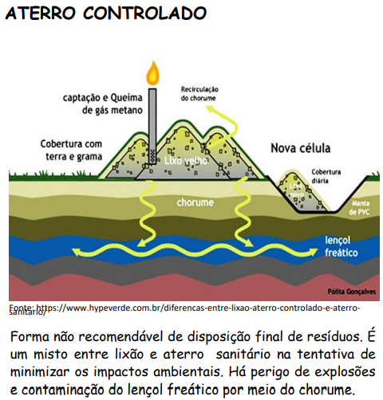

Slide 31
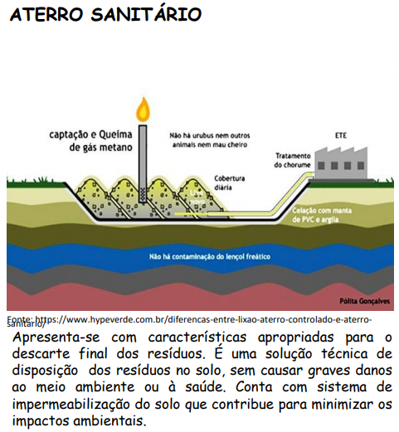

Slide 32
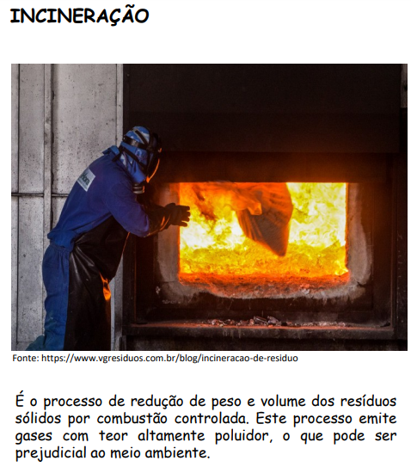

Slide 33
É necessário proceder ao tratamento de resíduos industriais com vistas à sua reutilização ou à sua inertização. Dada a diversidade desses resíduos, não existe um processo de tratamento pré-estabelecido, havendo sempre a necessidade de realizar pesquisas e desenvolvimento de processos economicamente viáveis.

Slide 34
As principais formas de tratamento e destinação dos resíduos industriais são: reaproveitamento do resíduo no próprio processo de fabricação, reciclagem, aterros industriais, co-processamento, incineração, landfarming e encapsulamento.

Slide 35
O Aterro Industrial é uma alternativa de destinação de resíduos industriais que se utiliza de técnicas que permitem a disposição controlada desses resíduos no solo, sem causar danos ou riscos à saúde pública e minimizando os impactos ambientais.
Essa técnica consiste em confinar os resíduos industriais na menor área e volume possíveis, cobrindo-os com uma camada de material inerte na conclusão de cada jornada de trabalho ou intervalos menores, caso necessário.

Slide 36
Os aterros industriais são classificados nas classes I, II ou III, conforme a periculosidade dos resíduos a serem dispostos. Os aterros Classe I podem receber resíduos industriais perigosos; os Classe II, resíduos não inertes; e os Classe III, somente resíduos inertes.

Slide 37
O co-processamento é o aproveitamento do resíduo na própria planta da indústria, seja através de sua fonte energética (queima), ou sua mistura com outros insumos ou matérias primas.
A incineração é um processo de queima controlada na presença de oxigênio, no qual os materiais à base de carbono são reduzidos a gases e materiais inertes (cinzas e escórias de metal) com geração de calor.

Slide 38
Landfarming pode ser definido como um sistema de tratamento de resíduos através de um processo biotecnológico, que utiliza a população microbiana do solo para a degradação. Muito utilizado para resíduos de petróleo.

Slide 39
Encapsulamento, ou técnica de solidificação/estabilização, é um processo a partir do qual se procura fixar em uma matriz (cimento, por exemplo) os contaminantes presentes no resíduo visando transformá-los em materiais com melhores características de manuseio, transporte e destinação final.

Slide 40
Existe ainda a gaseificação que é um processo onde os resíduos se transformam em gases e esses podem ser utilizados para a geração de energia e também o plasma que é uma excelente, porém cara, alternativa de disposição final. Nesse processo o resíduo é aquecido por uma chama a alta temperatura (plasma) que chega a cristalizar os resíduos insalubres.

